Slide 1
Conjunto de Instruções do Processador MIPS
Prof. Dr. Julio Melo

Slide 2
Roteiro
Serão apresentadas as instruções em assembly MIPS que podem ser utilizadas para a construção de programas
Instruções para
Utilizar variáveis
Realizar operações
Criar rotinas de laços e condicionais

Slide 3
Objetivos da Aula
Apresentar o simulador didático DrMips e usá-lo como plataforma para entendimento de um processador MIPS simples
Escrever primeiros códigos em assembly, com o objetivo de entender o funcionamento do processador mips em questão
Explorar, mais a fundo, os conceitos estudados sobre organização de computadores.

Slide 4
Referencias usadas nesses slides
PATTERSON, D. A. & HENNESSY, J. L. Organização e Projeto de Computadores – A Interface Hardware/Software. 3ª ed. Campus, CAPÍTULO 2
MIPS Assembly Language, disponível online.
Introdução Curta ao MIPS, disponível online.
DrMips, disponível online.

Slide 5
MIPS
MIPS (1981)
Desenvolvido pela MIPS Technologies (antiga MIPS Computer Systems, Inc.)
Arquitetura Mips/RISC
Atualmente, projetado e licenciado pela Imagination Technologies (https://imgtec.com/)

Slide 6

MIPS

Slide 7
Mips
Semelhança com outras linguagens de máquina
Processadores construídos a partir das mesmas tecnologias de hw
Algumas operações básicas são fundamentais a todos processadores
Utilizada em sistemas embarcados como vídeo games (Sony PlayStation 2, PlayStation Portable, Nintendo 64)
Outras empresas:
Digital Equipment Corporation, NEC, Pyramid Technology, Siemens Nixdorf, Tandem Computers
Do meio para o final dos anos 90, foi estimado que 1 em cada três processadores RISC fabricados eram implementações MIPS

Slide 8
DrMips
Um, entre vários, simulador de processadores MIPS
Recebe como entrada o assembly
Executa as instruções entradas manipulando os daos inseridos
Permite visualização do caminho de dados durante a execução
Possui duas implementações de processador mips disponível: Monociclo e com Pipeline
Não precisa de instalador

Slide 9
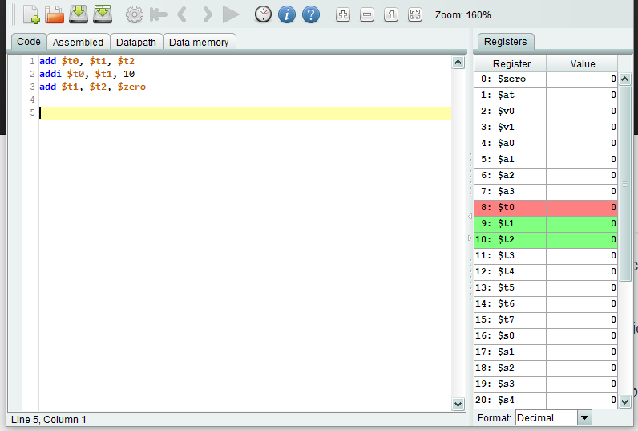
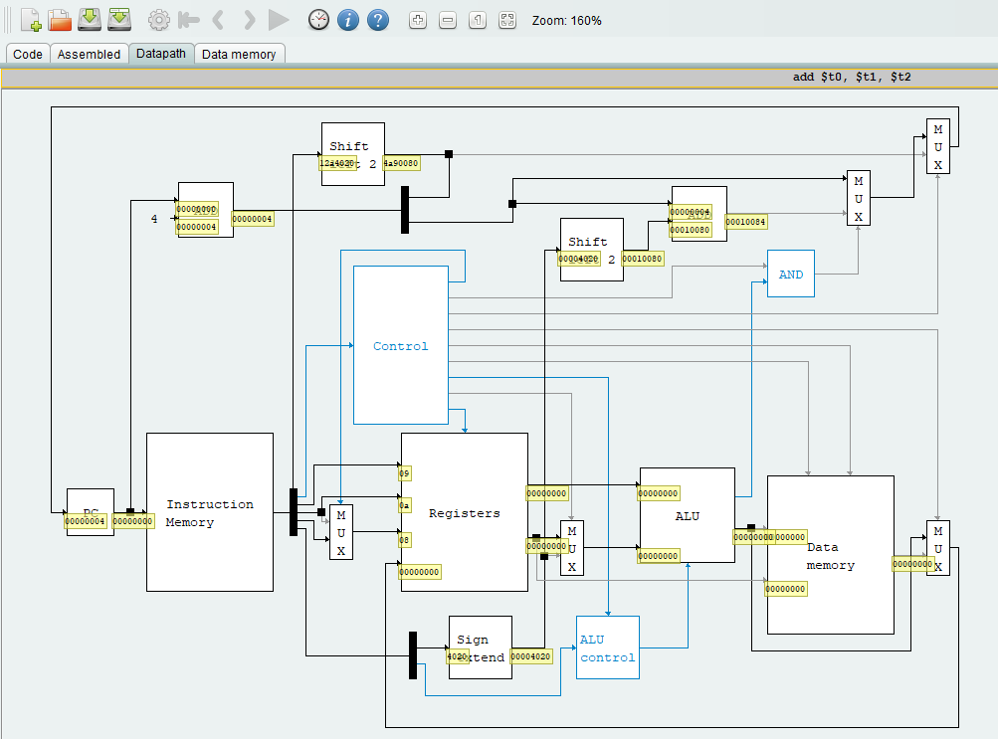
DrMips
Tela de Visualização do data path
Tela e edição de código assembly

Slide 10
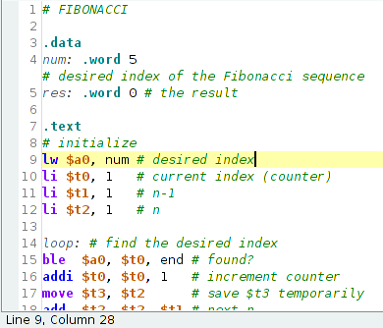
DrMips
Organização do código assembly:
Marca início da definição dos dados
Marca início da definição do programa

Slide 11
DrMips
Organização do código assembly:
Label para identificação dessa posição de memória.
Tipo (word) e valor (0) guardado nessa posição de memória.

Slide 12
DrMips
Organização do código assembly:
Label para identificação dessa posição de memória. Nesse caso, na memória de programa.

Slide 13
introdução às instruções assembly Aritméticas/ Lógicas Carregamento Desvios LOops
MIPS via exemplos

Slide 14
introdução às instruções assembly Aritméticas/ Lógicas Carregamento Desvios LOops
MIPS via exemplos

Slide 15
Instruções MIPS Aritmética
Soma
add $t0, $t1, $t2 # t0 = t1 + t2
addi $t2, $t3, 50 # t2 = t3 + 50
addi $t2, $t3, -30 # t2 = t3 – 30
Subtração
sub $t0, $t1, $t2 # t0 = t1 - t2
Elementos indexados por $, representam registradores.

Slide 16
Instruções MIPS Aritmética
Registrador 0 ($zero) é uma constante 0
$zero não pode ser reescrito
Útil para várias operações, por exemplo, mover entre dois registradores
add $t1, $t2, $zero #t1 = t2

Slide 17
Instruções MIPS Operações Lógicas
AND bit a bit
and $t0, $t1, $t2 # $t0 = $t1 & $t2
OR bit a bit
or $t0, $t1, $t2 # $t0 = $t1 | $t2
NOR bit a bit
nor $t0, $t1, $t2 # $t0 = ~($t1 | $t2)

Slide 18
introdução às instruções assembly Aritméticas/ Lógicas Carregamento Desvios LOops
MIPS via exemplos

Slide 19
Instruções MIPS Carregamento
Carregamengo usando instrução direta
addi $t1, $zero, 25 # t1 = 25
Carregamento usando mnemônico
li $t1, 25
Mnemonicos são usados para simplificar uma ou mais instruções em uma chamada única
Equivalente a uma macro de C/C++
NÃO equivalente a uma chamada de função

Slide 20
Instruções MIPS Carregamento
Ler e Escrever na Memória
Ler (load) – Carrega um valor que está armazenado em uma posição de memória em um registrador
lw $t1, num # $t1 recebe valor de memória # armazenado na posição num/label
Escrever (store)
sw $t1, num # a posição de memória de endereço # num/label recebe o valor que está # no registrador $t1

Slide 21
Instruções MIPS Carregamento de vetores
Vetor / Array (Conceito)
Servem para guardar vários valores do mesmo tipo de forma uniforme na memória
int a = x[0]+x[3]. Quanto vale a?
x[1] = x[2]+x[3]. Quanto vale x[1]?
int b = x[1] + x[2]. Quanto vale b?

Slide 22
Instruções MIPS Carregamento de vetores
Vetores armazenados na memória do Mips estudado

Slide 23
Instruções MIPS Carregamento de vetores
Seja 0 o endereço inicial do vetor na memória de dados
Carregamento de Vetor
lw $t1, 0 # $t1 recebe V[0]
Carrega 4 bytes (32 bits) a partir da posição 0
lw $t1, 4 # $t1 = V[1]
Carrega 4 bytes (32 bits) a partir da posição 0+4
lw $t1, 20 # $t1 = V[5]
Carrega 4 bytes (32 bits) a partir da posição 0+20
sw $t1, 400 # V[100] = $t1
Armazena 4 bytes (32 bits) a partir da posição 0+400

Slide 24
introdução às instruções assembly Aritméticas/ Lógicas Carregamento Desvios LOops
MIPS via exemplos

Slide 25
Instruções MIPS Desvio incondicional
jump to Label
j LABEL
Ex:
...
operação 0
j PARA_AQUI
operação 1
operação 2
PARA_AQUI: operação 3
operação 1 e operação 2 não serão executadas, pois serão puladas

Slide 26
Instruções MIPS Desvio incondicional
Jump
j Endereço/Label
Pula para a instrução em Endereço
Jump não é uma chamada de função
É aconselhável usar jumps com labels ao invés de endereços, para facilitar o entendimento.
É aconselhável usar jumps em uma só direção para evitar loops infinitos.

Slide 27
Instruções MIPS Tomada de Decisão
Branch if equal
beq $s3, $s4, LABEL # Vá para LABEL se “$s3 == $s4”
Exemplo
beq $s1, $s2, L1 #branch if (i == j)
j L2 #pule L2
L1:
addi $s1, $s1, 1 #i++
j EXIT #pule EXIT
L2:
addi $s1, $s1, 2 #i+=2
EXIT: ...
Qual seria o algoritmo do exemplo?

Slide 28
Instruções MIPS Tomada de Decisão
Observação:
De modo geral, o código será mais eficiente se testarmos a condição oposta ao desvio no lugar do código que realiza a parte “then” subsequente do “if”
OU SEJA
De modo geral, o código será mais eficiente se testarmos primeiro o “else”.

Slide 29
Instruções MIPS Teste de Igualdade
Set on less than
slt $t0, $s3, $s4
$t0 será “1” se “$s3< $s4”
$t0 será “0”, cc
Muito utilizado juntamente com o beq na tomada de decisão em desigualdades
Exemplo
slt $s1, $s2, $s3
beq $s1, $zero, Else
addi $s2, $s2, 1
j EXIT
Else:
addi $s2, $s2, 2
EXIT: ...

Slide 30
introdução às instruções assembly Aritméticas/ Lógicas Carregamento Desvios LOops
MIPS via exemplos

Slide 31
Instruções MIPS Loop
Como poderíamos escrever o seguinte algoritmo?
inteiro i = 0
inteiro j = 15
enquanto ( i < 10 ) {
j = j + 5
i = i + 1
}

Slide 32
Instruções MIPS Loop
Como poderíamos escrever o seguinte algoritmo?
li $t0, 10 # constante 10
li $t1, 0 # contador do laço i
li $t2, 15 # variável j
loop:
beq $t1, $t0, end # se t1 == 10, o código acaba
addi $t2, $t2, 5 # j = j + 5
addi $t1, $t1, 1 # i = i + 1
j loop
end:
...

Slide 33
Algumas observações
O código em linguagem de alto nível não tem a mesma quantidade de instruções do que o código assembly.
Muitas vezes, é necessário ter instruções intermediárias em assembly para poder executar a instrução em alto nível
if ( s2 < s3 )
slt $s1, $s2, $s3
bne $s1, $zero, Else

Slide 34
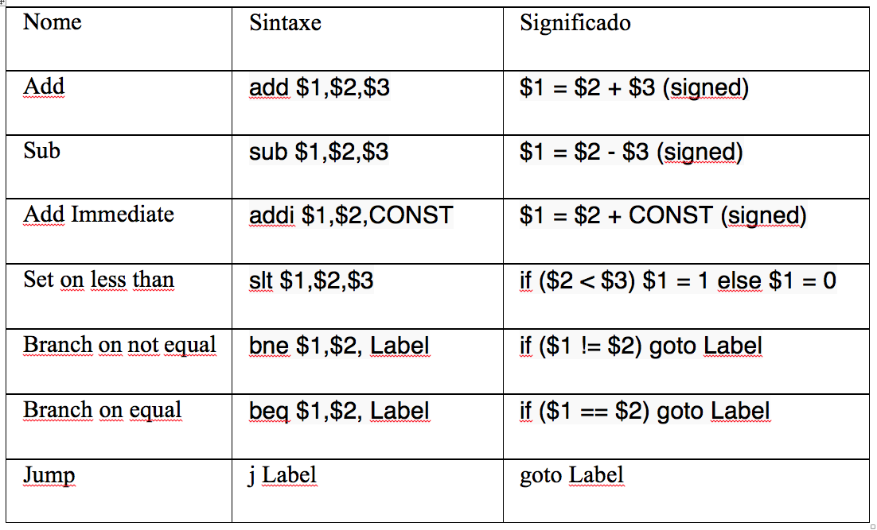
Para treinar
O que faz trecho de programa abaixo?
L1:
add $s0, $s0, $t1
addi $t0, $t0, 1
beq $t2, $t0, L1
EXIT: ...

Slide 35
Para treinar
Implementar em assembly MIPS
$t0 = x
$t1 = y
se (y==0) faça
x = x+y-1;
senão
x = x-y+1;
fim se

Slide 36
?

Slide 37
Bibliografia
PATTERSON, D. A. & HENNESSY, J. L.
Organização e Projeto de Computadores – A Interface Hardware/Software. 3ª ed. Campus,
CAPÍTULO 2
MIPS Assembly Language
http://www.inf.uni-konstanz.de/dbis/teaching/ws0304/computing-systems/download/rs-05.pdf
Introdução Curta ao MIPS
http://www.di.ubi.pt/~desousa/2011-2012/LFC/mips.pdf

